Slide 1

Partenariat Papernest
Direction Transformation
Nouveaux Business
Utilisation de la plateforme de mise en relation du client par le conseiller
Mars 2023

Slide 2

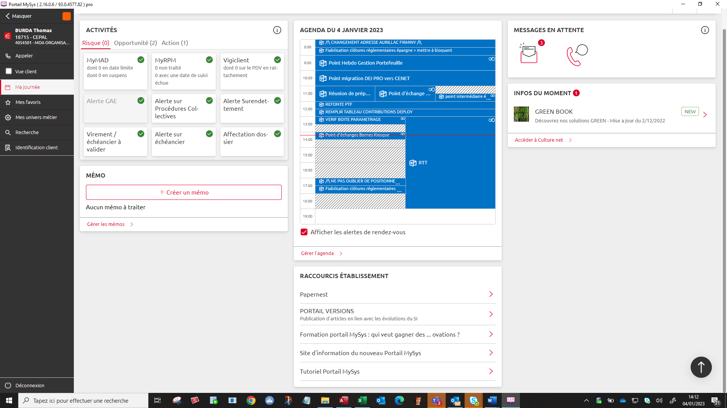
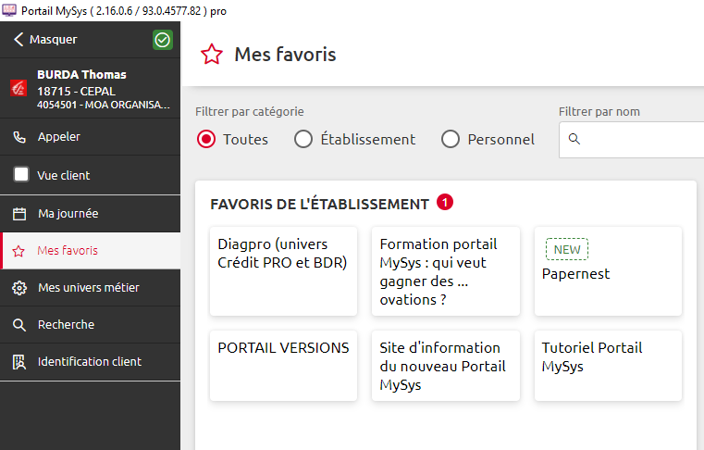
Accès à la plateforme de mise en relation Papernest
Accès MySys
Depuis MySys, le conseiller a accès à la plateforme de mise en relation Papernest via les favoris ou les raccourcis établissement (selon le paramétrage mis en œuvre par l’établissement)

Slide 3

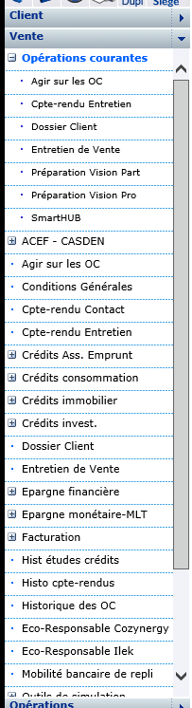
Accès à la plateforme de mise en relation Papernest
Accès Equinoxe
Sur la télécommande Equinoxe, le conseiller a accès à la plateforme de mise en relation Papernest via (selon le choix de paramétrage mis en œuvre par l’établissement)
Papernest

Slide 4
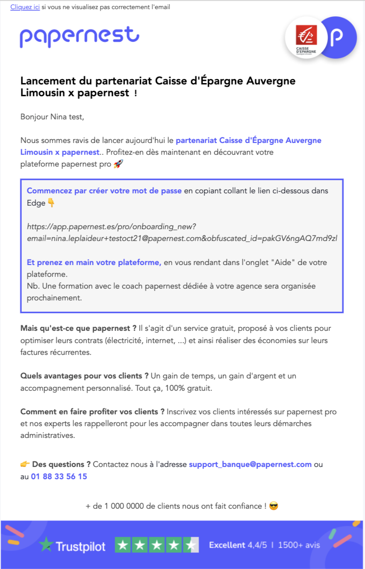
Première connexion à la plateforme de mise en relation papernest
1
papernest envoie un mail d’onboarding à chaque conseiller qui contient le lien papernest qui leur permet de créer un mot de passe personnel d’accès à la plateforme papernest
2
Depuis Edge ou Chrome, le conseiller ouvre le lien reçu par email et crée son mot de passe

Slide 5
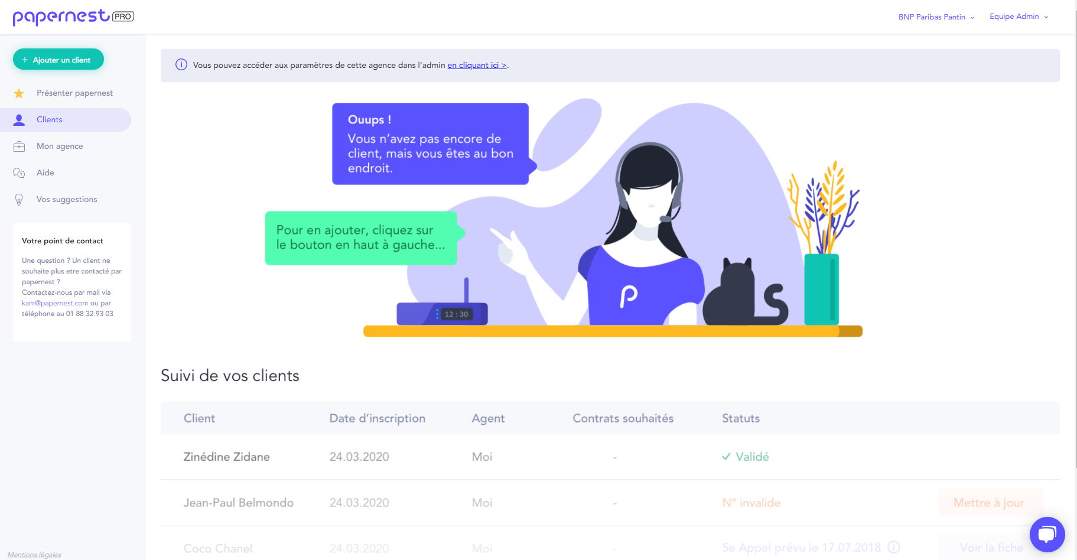
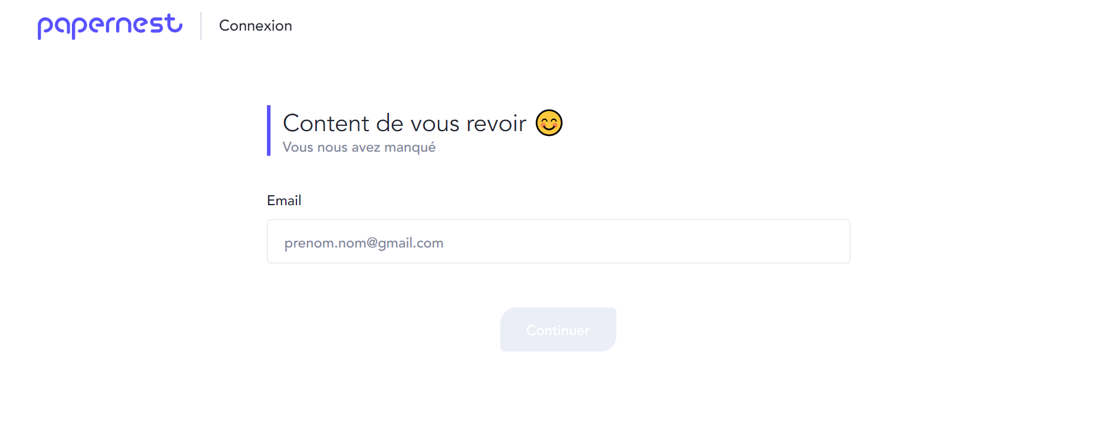
Connexions suivantes à la plateforme de mise en relation
Suite à la première connexion réalisée, les identifiants sont normalement conservés par le navigateur et le conseiller accède directement à la plateforme papernest.
1
2
A défaut, le conseiller accèdera à l’écran de connexion papernest. Il devra insèrer son adresse mail professionnelle et le mot de passe qu’il a choisi puis cliquer sur le bouton “Continuer” pour accéder à son espace personnel.

Slide 6
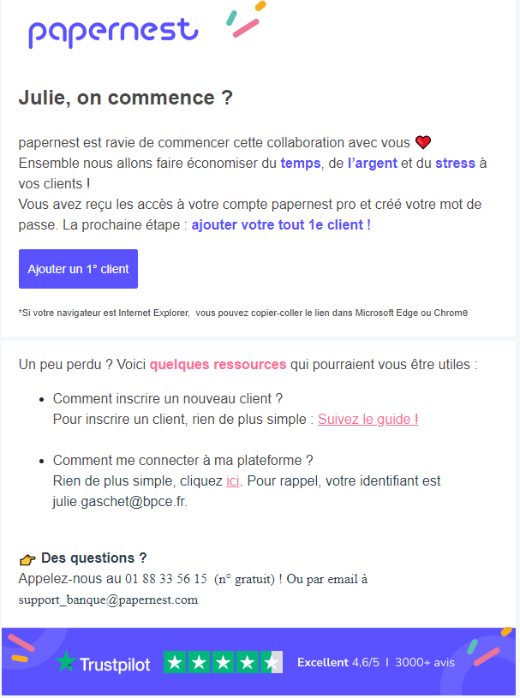
Suite à la première connexion à la plateforme de mise en relation
Un accompagnement pour bien démarrér

Slide 7
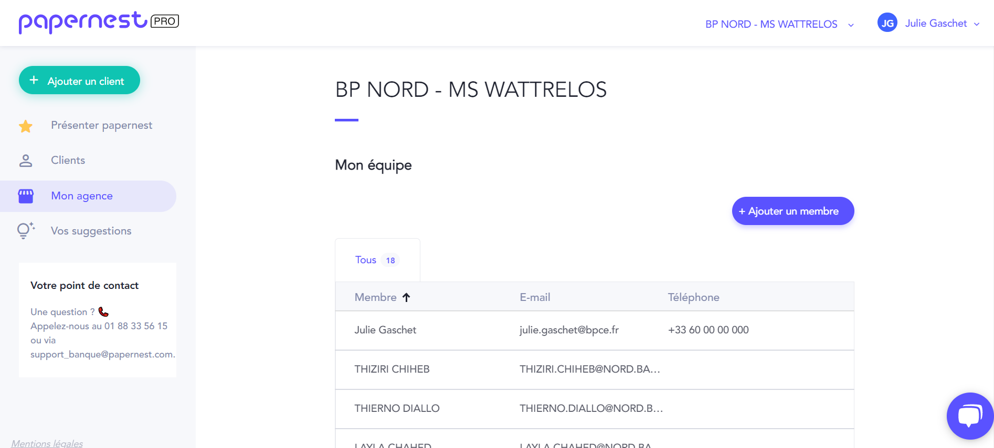

En cas de souci de connexion à la plateforme de mise en relation
Si le conseiller n’arrive pas à se connecter, plusieurs solutions permettent d’y remédier :
il peut réinitialiser son mot de passe directement sur la plateforme,
il demande à son directeur d’agence de l’ajouter à la console,
il contacte le support papernest à l’adresse kam@papernest.com.
3
Pratique
A tout moment, le directeur d’agence a la possibilité d’ajouter un de ses collaborateurs à la plateforme, via la rubrique « Mon agence » qui comporte un bouton « Ajouter un membre ».

Slide 8
Process de prescription d’un client (1/3)
1
+ Ajouter un client
Cliquer ici pour ajouter un nouveau client sur la console
+

Slide 9
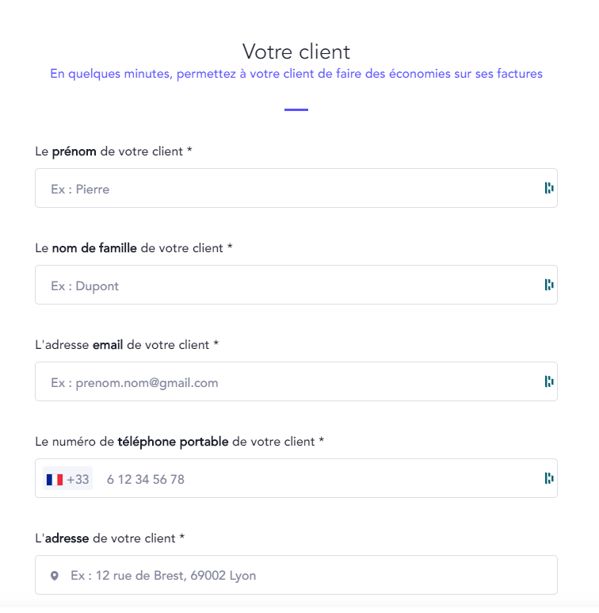
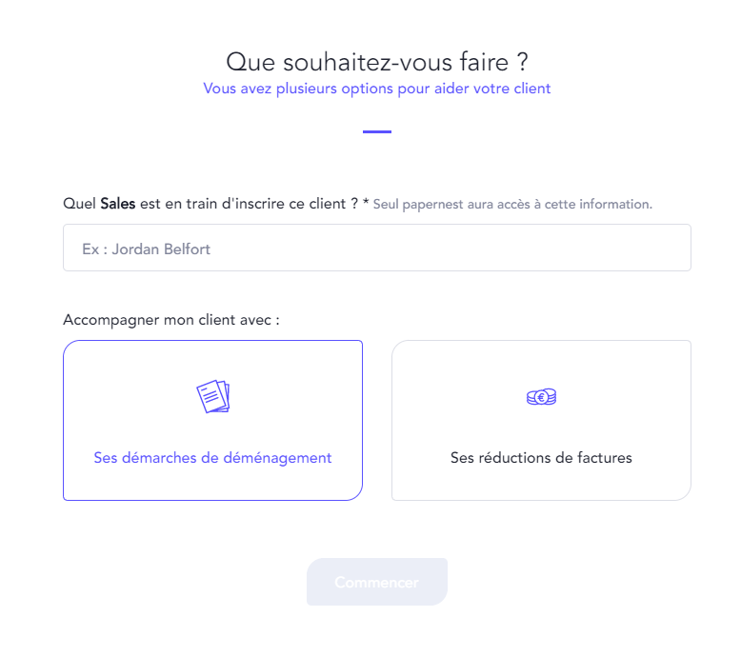
Process de prescription d’un client (2/3)
2
3
Ajout des informations de contact du client
Choix du parcours du client (déménagement ou réduction de factures)

Slide 10
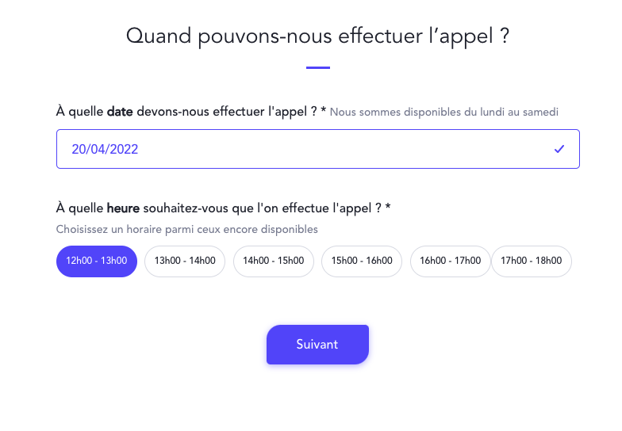
Process de prescription d’un client (3/3)
4
Choix du créneau de rappel par un expert papernest

Slide 11
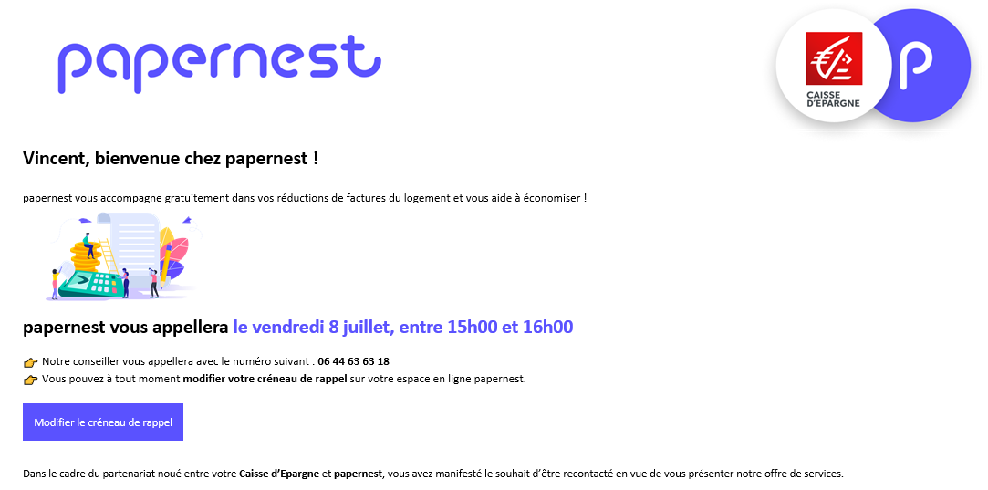
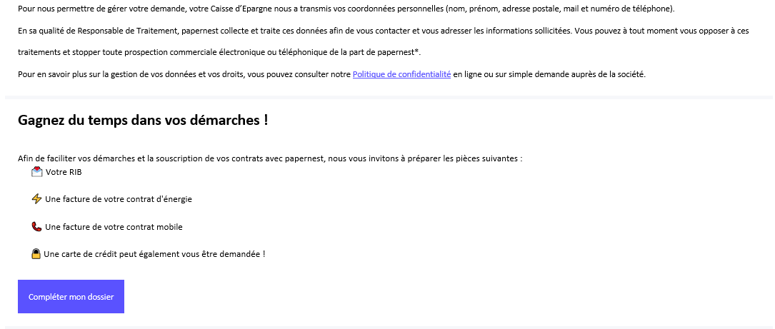
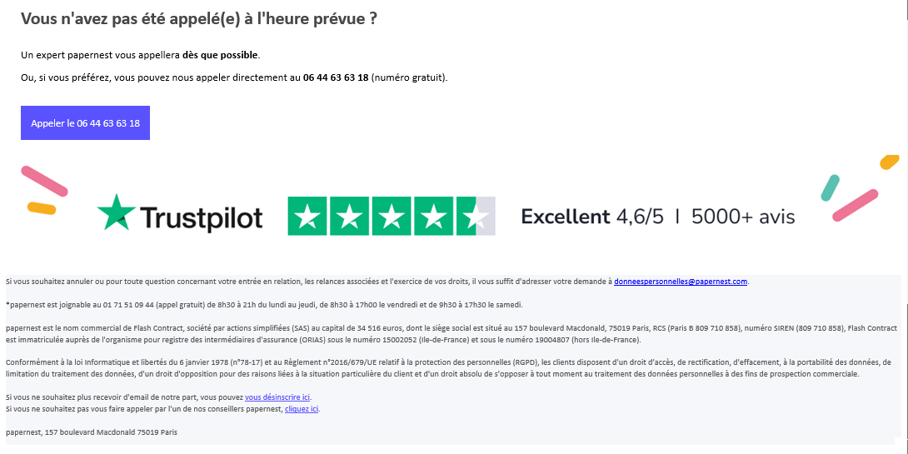
Confirmation de prise de rendez-vous envoyée au client
Votre client reçoit immédiatement un email de confirmation de son rendez-vous

Slide 12
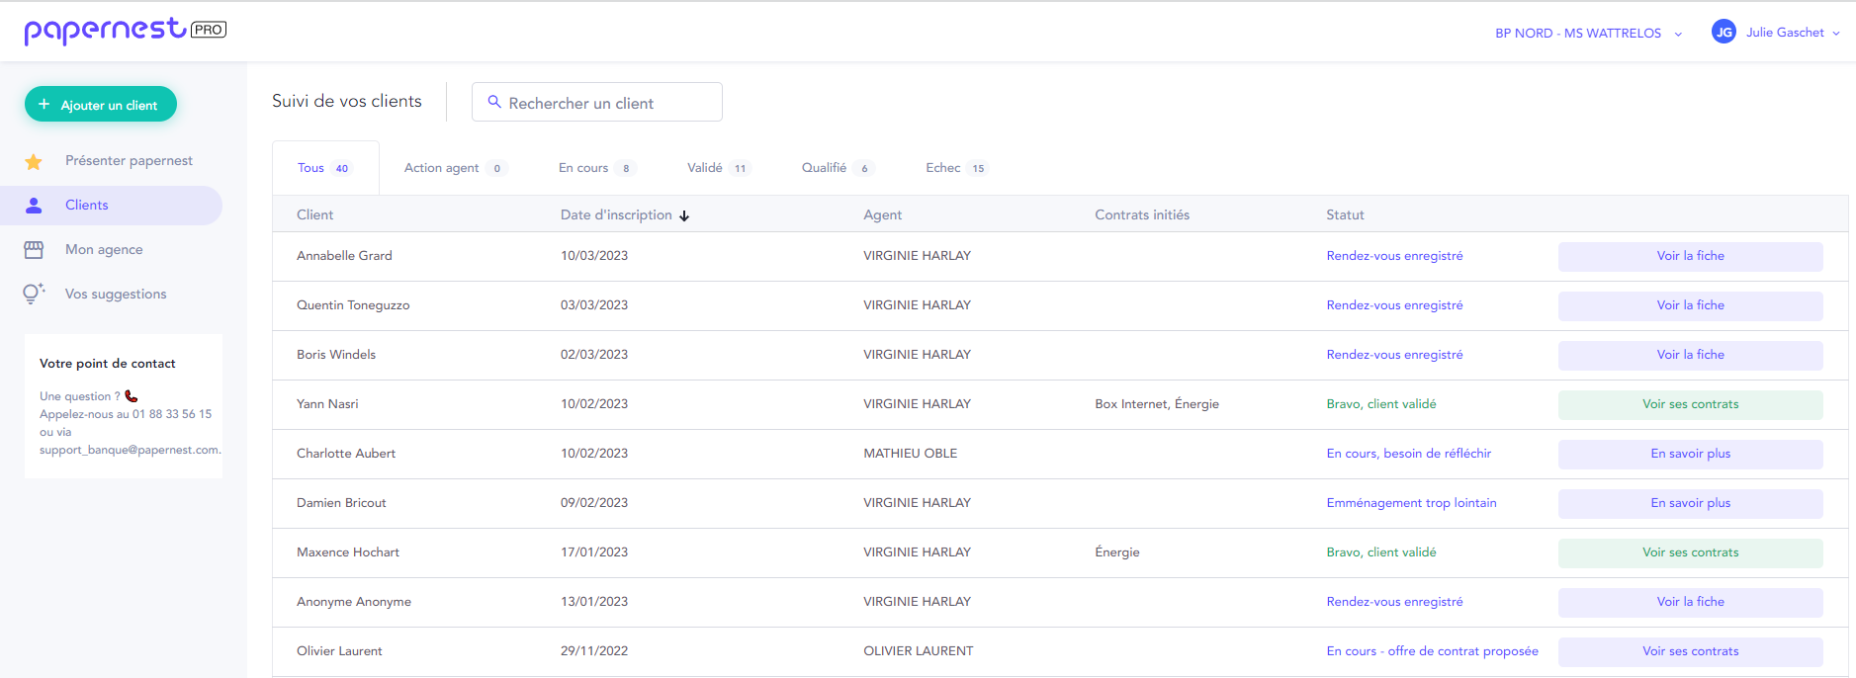
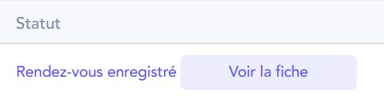
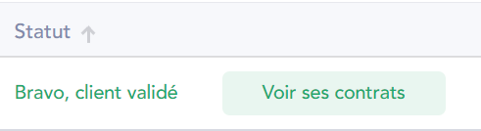
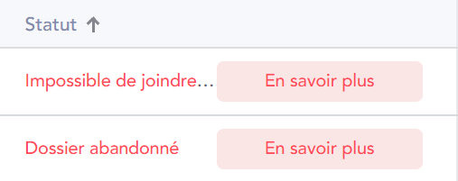
Suivi du statut d’avancement des clients prescrits
La plateforme papernest permet au conseiller qui a prescrit le lead :
de suivre son statut d’avancement
de savoir notamment si le client a été rappelé et qualifié
et de savoir s’il a souscrit à au moins un contrat.
Le statut de chaque lead est très clairement indiqué et il est possible d’avoir tous les détails, notamment les contrats souscrits (nombre, opérateur…)

Slide 13
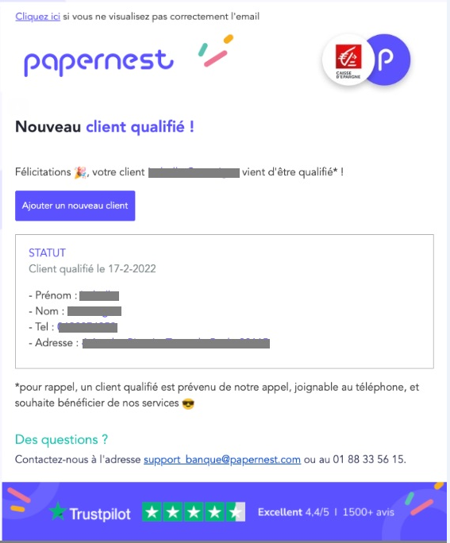
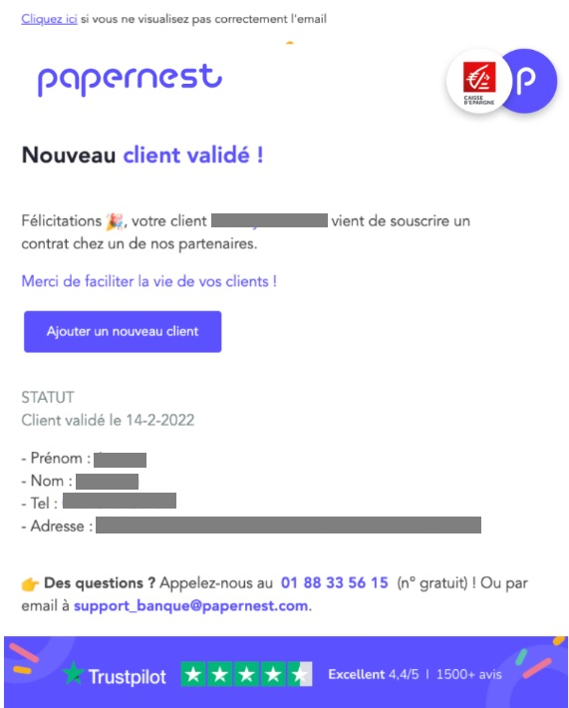

Notification conseillers – transformation du lead de son client
Chaque conseiller est notifié si le lead de son client est qualité ou transformé
Cette 2e notification permet le rebond commercial vers notre client.
Les économies réalisées peuvent permettre de mettre en place un abonnement sur un produit d’épargne ou de souscrire un produit d’assurance.

